Slide 2
国内汽车租赁公司利用率改善项目计划书
人口动态普查与预测
cheese&chips

Slide 3
团队介绍
于海斌
陈逸舟
代忠祥
三人均就读于新加坡国立大学计算机学院，攻读博士学位，研究机器学习和人工智能，拥有丰富的数据分析理论和实践经验

Slide 4
项目介绍
1
2
市场分析
租车需求
租车市场
现有问题
3
解决方案
技术方法
核心优势
4
前景影响
企业增收
环保效益

Slide 5


项目介绍
PART
1

Slide 6
租车市场潜力巨大
随着近年来人口流动的增加和自驾游的风靡，国内租车市场潜力巨大
车辆调度是重要问题
然而，租车车辆位置的不合理安排会影响车辆使用率以及对用户造成不便
人口流量预测算法改进车辆调度
我们计划通过跨城市人口流量预测算法帮助租车公司改进车辆位置安排,用于增加租车需求地和车辆位置的一致性,从而帮助租车公司增加利润

Slide 7
市场分析
PART
2
租车需求
租车市场
现有问题

Slide 8
中国租车需求巨大
10亿
机动车驾驶人数
汽车保有量
4.03亿
3亿
2.35亿
数据来源：公安部交通管理局，《2007-2017中国汽车租赁消费大数据报告》
2018年9月底
未来10-20年

Slide 9
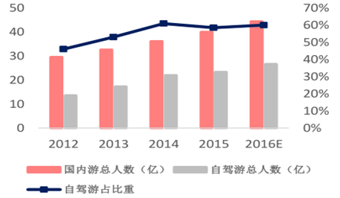
中国租车需求巨大
近年来，中国自驾游出行人数稳步增长
图片来源：《2017-2023年中国自驾游行业市场运行现状与投资趋势调研报告》

Slide 10
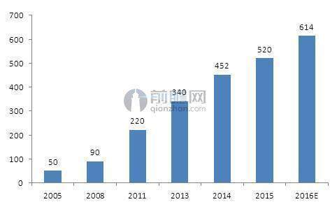
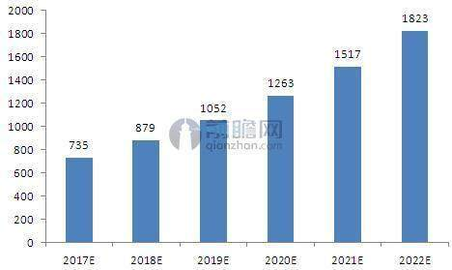
中国租车市场发展迅速且前景广阔
中国汽车租赁市场规模
2005-2016年趋势图（单位：亿元）
2017-2022年预测（单位：亿元）
国内汽车租赁消费
图片来源：罗兰贝格 前瞻产业研究院

Slide 11
现有问题
车辆缺少
神州租车在国内三万多家租车公司中市场占有率最多，约15%
近期不少神州租车用户反映节假日租车需求增高，导致一车难求
此类问题可通过更合理的分配车辆位置来解决
2017年上半年，神州租车车辆出租率为68.5%，有很大提升空间
出租率存在提升空间
车辆分配不合理
车辆缺少
车辆闲置
造成用户不便
浪费盈利机会
资料来源：北青网，搜狐网

Slide 12
解决方案
PART
3
技术方法
核心优势

Slide 13
技术方法
我们的算法可以提供未来几天任一城市的人口流入,流出和驻留数量的精确预测，从而帮助租车公司优化车辆分配
人口净流入
人口净流出
调离车辆
分配车辆

Slide 14
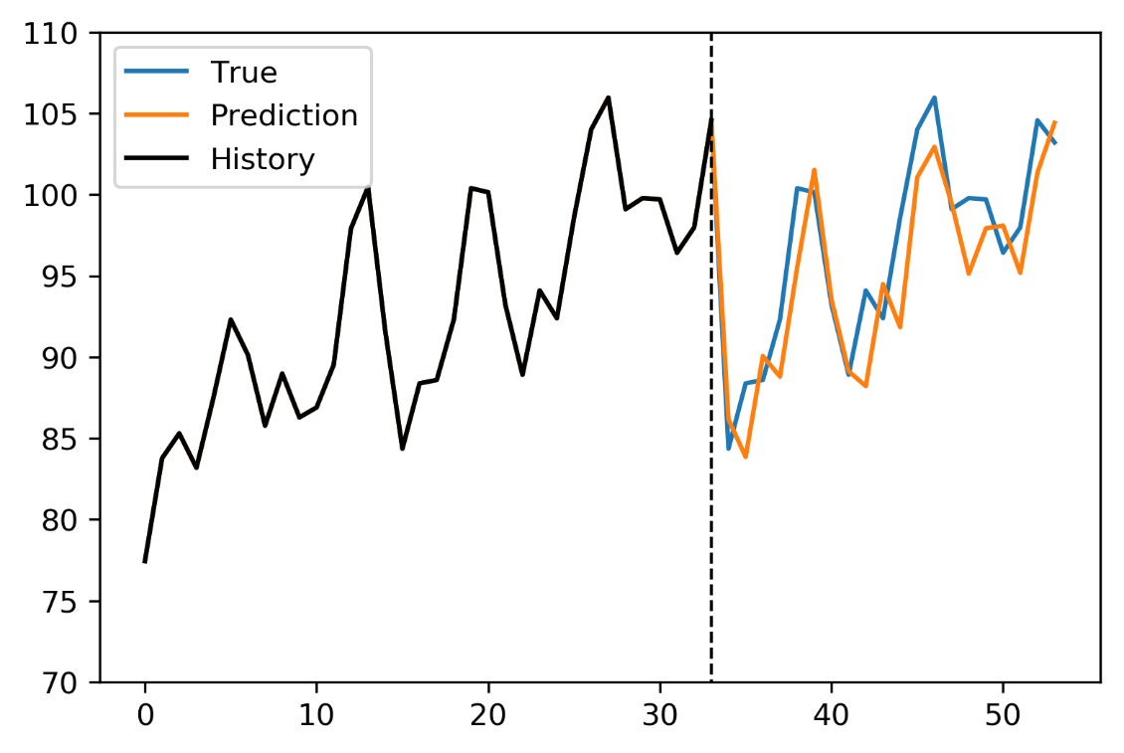
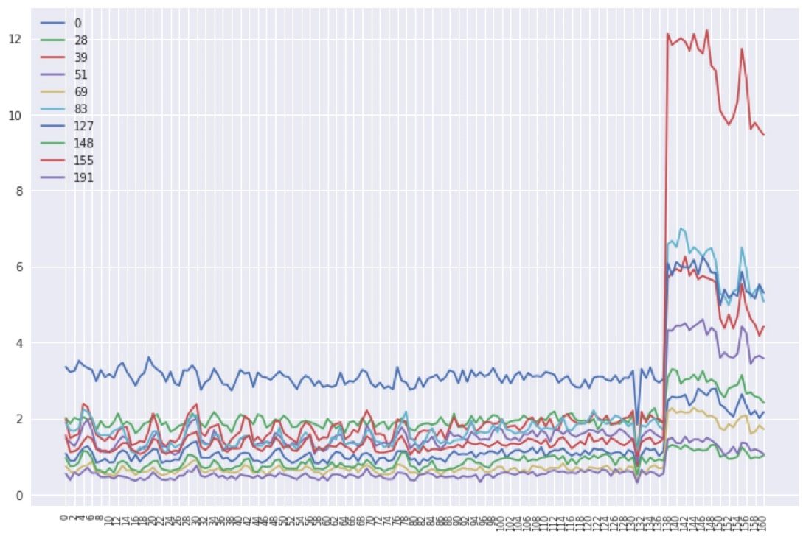
核心优势
精确预测
利用精确时空预测模型，提供准确信息用以优化车辆调度
轻量级机器学习模型，易于部署，成本低
丰富的数据挖掘经验
通过对数据本身的挖掘，我们发现了数据集的特性，大大帮助我们提高了预测效果。
异常值（节假日节点）的处理更加鲁棒
低成本
经验丰富

Slide 15
市场前景
PART
4
企业增收
发展战略

Slide 16
市场前景
企业增收
2017年，神州租车车队规模为10万，单车日均收入为153元
据此推算，如果我们的算法可以帮助神州租车提高1%的出租率，将给企业增加超过5千万的年收入
布局一线城市，如北京,上海,新加坡；
租车需求高（车辆限行限购，人口流动大）
发展战略
Notes:
一线城市，限行/

